Slide 1

编译系统
第0章 课程导学
哈尔滨工业大学 陈鄞
Email: chenyin@hit.edu.cn
Tel: 13936368045

Slide 2

课程基本信息
课程编号：CS33502
课程名称：编译系统
英文名称：SYSTEMS OF COMPILING
总学时： 48
理论：40
实验：8
总学分：3

Slide 3
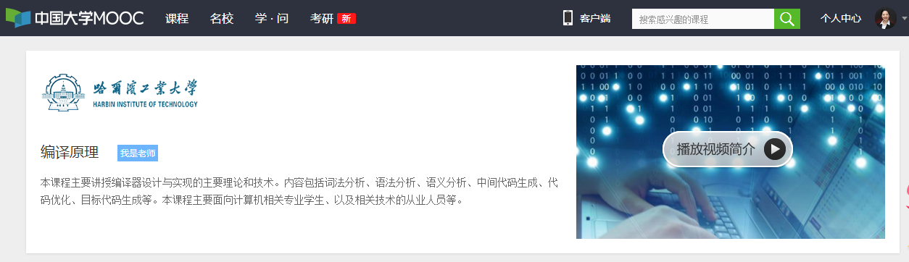
课程教学模式：线上+线下
中国大学MOOC平台：《编译原理》MOOC+SPOC

Slide 4
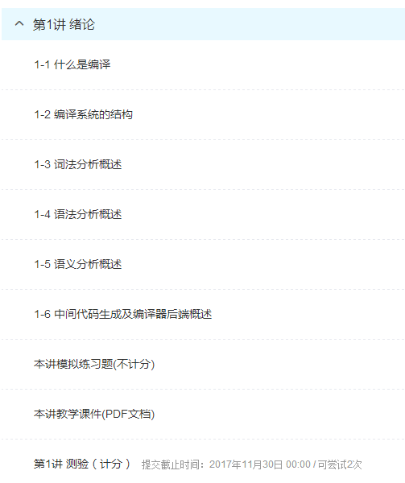
《编译原理》MOOC
提前一周发布
课件（20讲）
课程视频
课程讲义
模拟练习题
测验
随机产生6 道题，每题0.5分，在限定时间内提交，20讲共计60分
期末考试
随机产生30题，每题1分，共计30分
课程讨论
在“课堂交流区”中选择至少10个讨论题目进回复，则获得讨论分10分
可以有两次测验机会

Slide 5
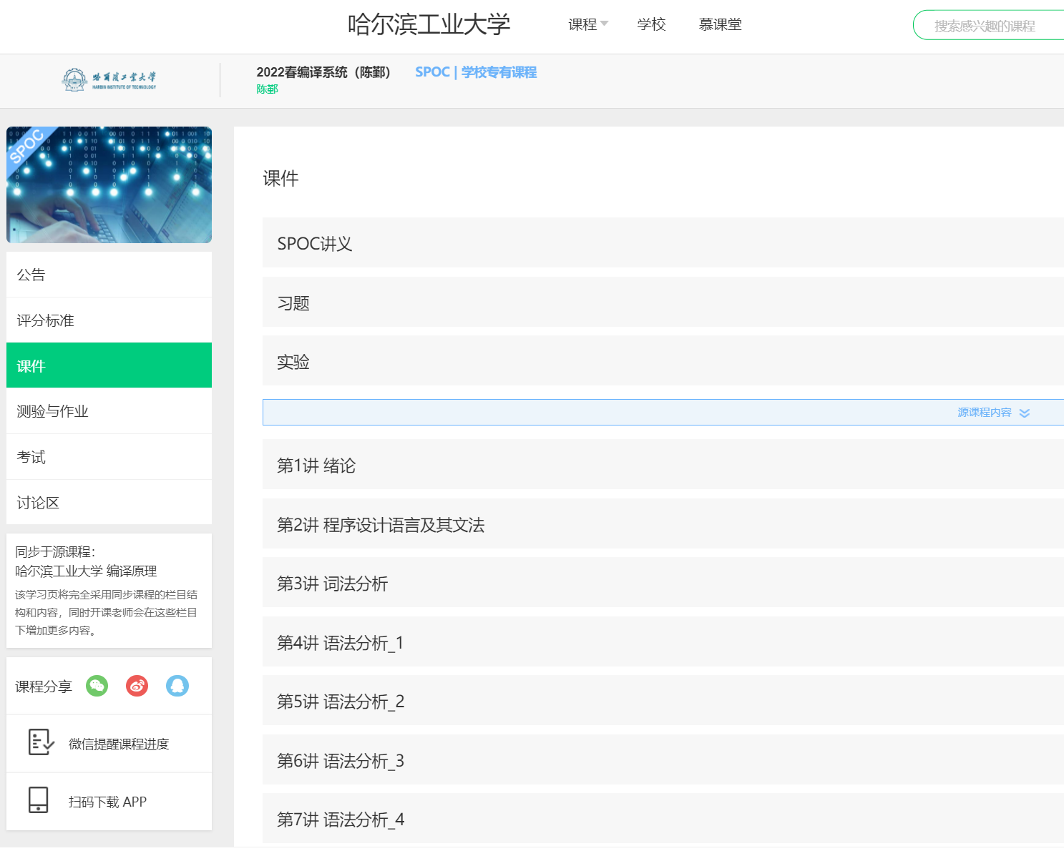
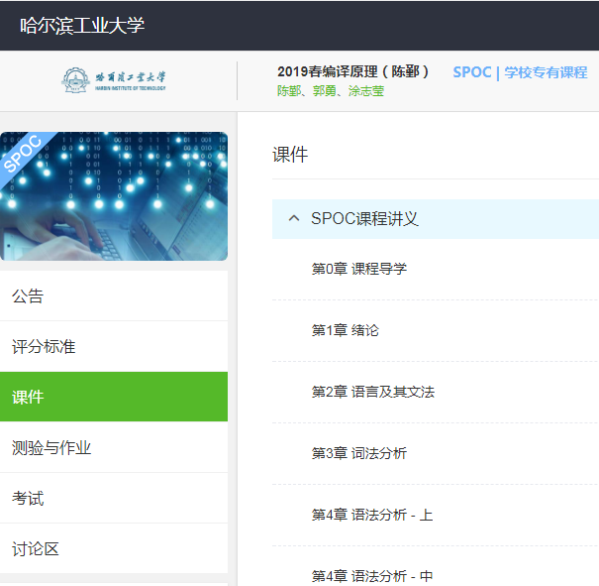
《编译原理》SPOC
通过SPOC进入平台（选课密码hit2022），进行视频观看、测验、课件/习题下载、实验提交等
请下载SPOC讲义（而不是MOOC讲义）！！！

Slide 6
课前预习/自学部分（MOOC视频）
第1章
第2章
第3章
第5章
5-1 语法制导翻译概述
5-2 语法制导定义SDD
5-3 SDD的求值顺序
5-4 S-属性定义与L-属性定义
第6章
6-1 类型表达式
第7章
7-1 运行存储分配概述
7-2 静态存储分配
7-3 栈式存储分配
7-4 调用序列和返回序列
第8章
8-10 支配结点和回边
8-11 自然循环及其识别

Slide 7
课程考核
期末笔试： 70%
实验： 20%
随堂考核： 10%
SPOC成绩
随堂测验
在微信内搜索“慕课堂”，找到“慕课堂智慧教学”小程序
用爱课程账号登录微信小程序端
通过微信扫描教师提供的课堂二维码加入课堂，或者在慕课堂微信小程序点击【+添加课堂】，输入六位课堂码加入课堂

Slide 8
实验
实验内容
实验考核
考勤（10分）
课堂表现（50分）
实验报告（40分）
序号 | 名称 | 时间
1 | 词法分析与语法分析 | 第5周 周六/周日
2 | 语义分析 | 第7周 周六/周日
3 | 中间代码生成 | 第9周 周六/周日
提交至SPOC平台！

Slide 9
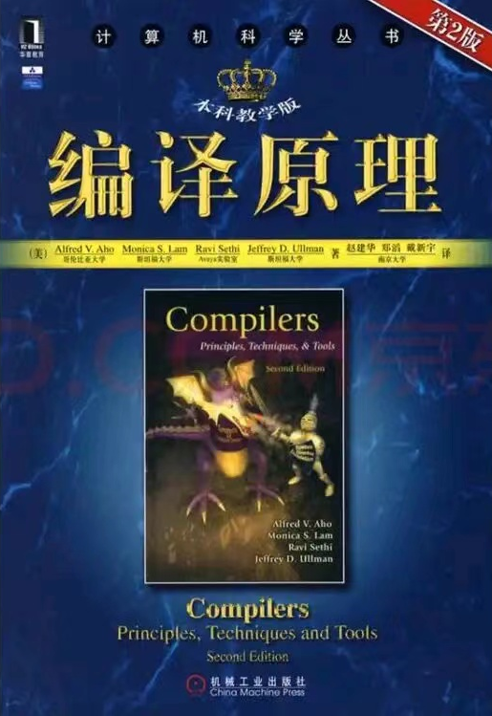
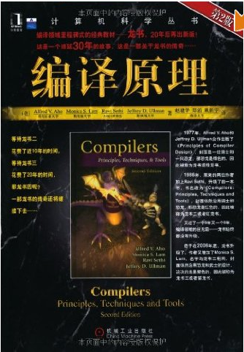
教材
Alfred Aho ect. 《编译原理》本科教学版，赵建华等译，机械工业出版社

Slide 10

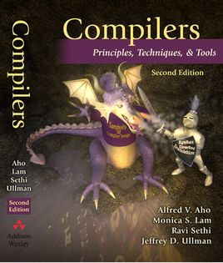

教材
Alfred V. Aho, Monica S. Lam, Ravi Sethi, Jeffrey D. Ullman. Compilers: Principles, Techniques and Tools (Second Edition). Pearson Education, Inc. 2006
2020年
图灵奖
得主

Slide 11
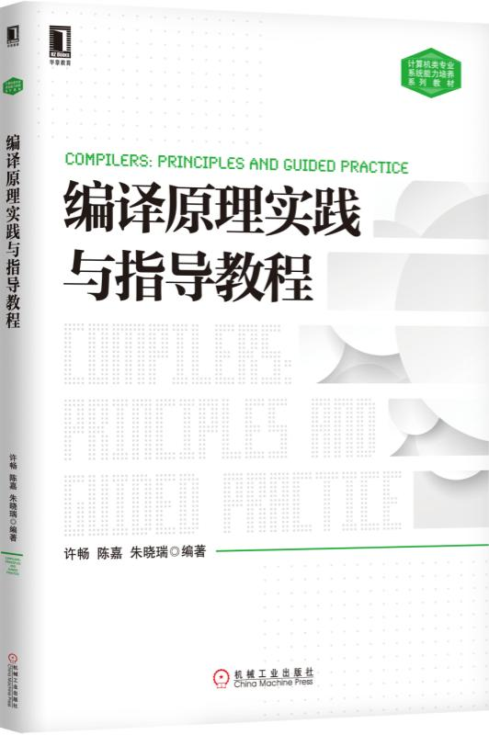
教材
实验教材
《编译原理实践与指导教程》许畅 陈嘉 朱晓瑞编著 机械工业出版社，2015.6

Slide 12
MOOC各讲与教材对应关系
MOOC | 教材（龙书）
Lecture1：绪论 | 1、6.2
Lecture2：程序设计语言及其文法 | 3.2.1、3.2.2、4.2
Lecture3：词法分析 | 3
Lecture4：语法分析_1 | 4.1、4.3、4.4
Lecture5：语法分析_2 | 4.3、4.4
Lecture6：语法分析_3 | 4.5、4.6
Lecture7：语法分析_4 | 4.6、4.7、4.8、4.9
Lecture8：语法制导翻译_1 | 5.1、5.2
Lecture9：语法制导翻译_2 | 5.4、5.5
Lecture10：语法制导翻译_3 | 5.5
Lecture11：中间代码生成_1 | 6.3
Lecture12：中间代码生成_2 | 6.4、6.5
Lecture13：中间代码生成_3 | 6.6
Lecture14：中间代码生成_4 | 6.7、6.8、6.9
Lecture15：运行存储分配 | 7
Lecture16：代码优化_1 | 8.4、9.1、8.5
Lecture17：代码优化_2 | 9.2.1、9.2.2、9.2.3、9.2.4
Lecture18：代码优化_3 | 9.2.5、9.2.6
Lecture19：代码优化_4 | 9.5
Lecture20：代码生成 | 8.1、8.2、8.6、8.7

Slide 13
爱课程网账号昵称的命名规则
学号前面加上“hit”
例如：张三的学号为 180310501，则其昵称为“hit180310501”
例如：李四的学号为180310205，则其昵称为“hit180310205”
注：本课程按照“昵称”处理成绩。如果未按此规则命名，将可能导致成绩按0分处理

Slide 14
结束

